Slide 1

Javascript. Уровень 1
Урок 1
Основы языка Javascript
Общее знакомство с JavaScript, создание первого кода и его запуск.

Slide 2
План курса
Урок 1.Основы языка JavaScript.
Урок 2. Основные операторы Javascript.
Урок 3. Циклы, массивы, структуры данных.
Урок 4. Объекты в JavaScript.

Slide 3
План курса
Урок 5. Введение в DOM.
Урок 6. Обработка событий в JavaScript.
Урок 7. Практикум.
Урок 8. Анонимные функции. Замыкания.

Slide 4
План урока
Принципы работы JavaScript
Принципы написания кода на JavaScript
Структура кода
Типы данных
Стандарт языка

Slide 5

Принципы работы JavaScript

Slide 7

Принципы написания кода на JavaScript

Slide 8
Страница создаётся по стандартной схеме. Верстается структура HTML, к ней применяются стили, в нее добавляется содержимое.
К странице подключается код JavaScript.

Slide 9
При загрузке страницы браузером происходит построение DOM-модели.
Браузер выполняет JavaScript код в момент обнаружения. При этом нужно помнить, что код выполняется вплоть до закрытия страницы (а не до окончания её формирования, как это происходит, например, в PHP).

Slide 10
Актуальные версии JavaScript имеют высокую производительность, почти не уступая по скорости классическим языкам программирования. Однако, надо понимать, что код выполняется на стороне клиента и расходует именно клиентские ресурсы, а не ресурсы сервера

Slide 11
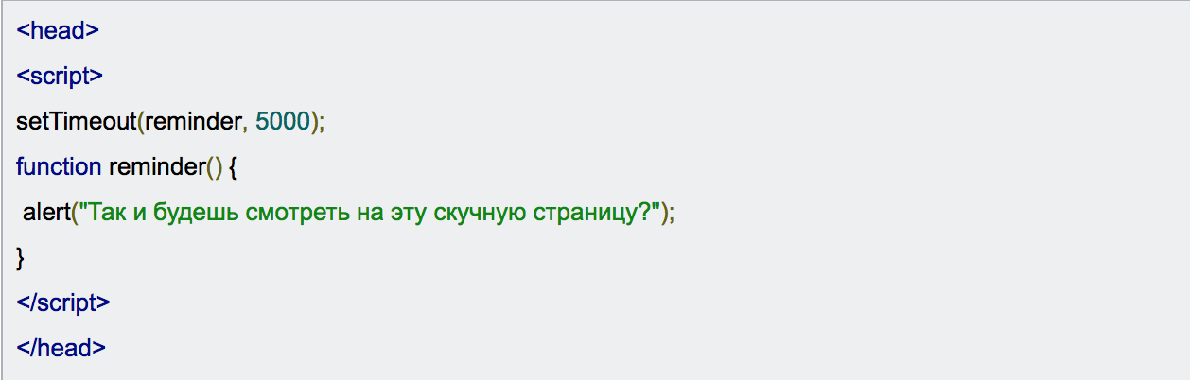
Подключение JavaScript кода к странице

Slide 12
Подключение JavaScript кода к странице

Slide 13

Структура кода

Slide 14
Структура кода
В языке JavaScript код состоит из команд. Сама по себе команда описывает некую операцию. Таким образом, набор команд, из которых состоит код, и задаёт поведение страницы.

Slide 15
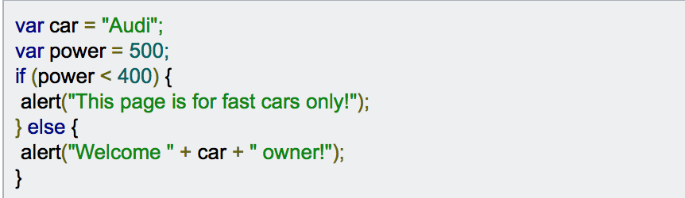
Структура кода

Slide 16
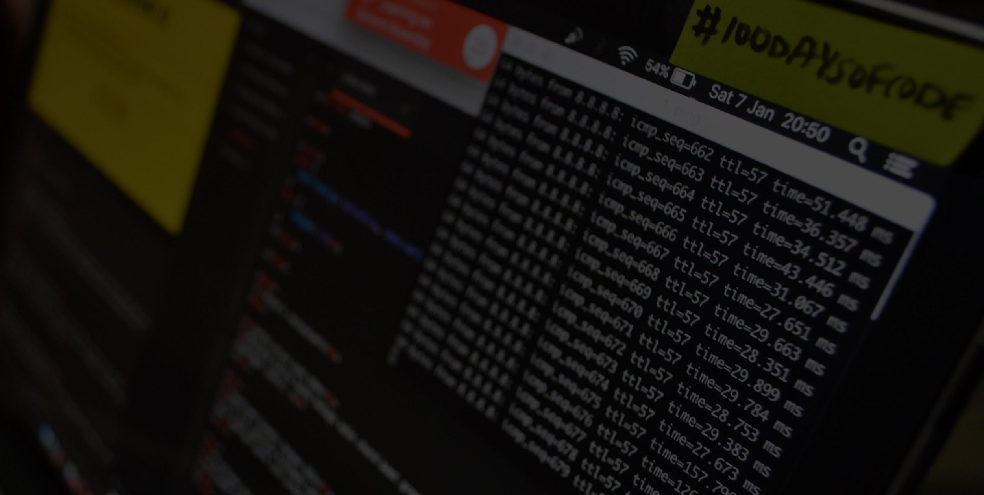
Типы данных

Slide 17
Number.
String.
Boolean.
Null.
Undefined.
Object

Slide 18

Вопросы участников . . .

